Slide 1

MOL GROUP SAP Ariba Beszállítói Útmutató

Slide 2
SAP Ariba Beszállítói Útmutató
Ez az anyag a következőket tartalmazza:
Új Beszállítói Regisztráció
Önregisztrációs Kérelem
Meghívó
Fiók létrehozása a Business Networkben vagy bejelentkezés egy meglévő fiókkal
MOL-csoport Beszállítói Regisztrációs Kérdőív
MOL-csoport Beszállítói Minősítés
Meghívó
A Minősítési Kérdőívek kitöltése
A kérdőív állapota
Visszajelzés
BESZERZÉSI ESEMÉNY ÚTMUTATÓ
Meghívó
Fiók létrehozása a Business Networkben vagy bejelentkezés egy meglévő fiókkal
MOL-csoport RFx események
Business Network navigáció
Business Network - Ajánlások és hasznos linkek

Slide 3
MOL-csoport Új Beszállítói Regisztráció

Slide 4

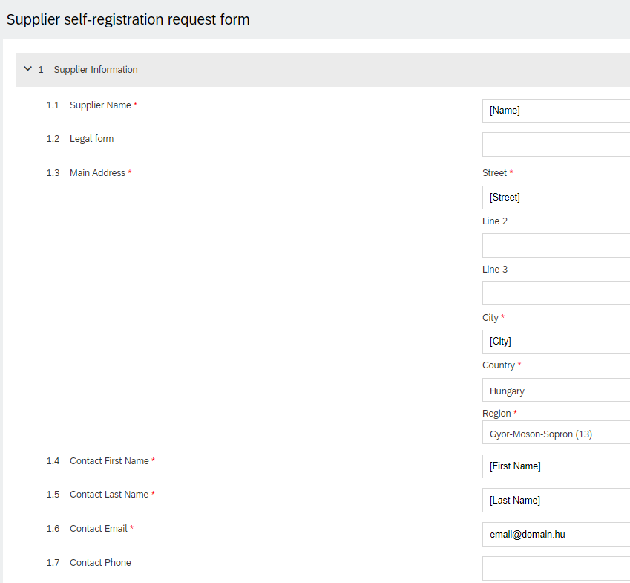

ÚJ BESZÁLLÍTÓI REGISZTRÁCIÓ
Önregisztrációs Kérelem
2
Ha szeretne regisztrálni a MOL-csoportnál, kérjük, küldjön nekünk egy önregisztrációs kérelmet az űrlap kitöltésével. Erre azért van szükség, hogy a MOL-csoport ellenőrizni tudja, hogy a vállalat szerepel-e a beszállítói adatbázisunkban.
ELJÁRÁS/LÉPÉSEK
1
1. Nyissa meg a következő linket:
http://molgroup.sourcing-eu.ariba.com/ad/selfRegistration
(Az űrlap nyelve a böngésző nyelvétől függ)
2. Töltse ki az űrlapot
3. Kattintson a Elküldés gombra

Slide 5
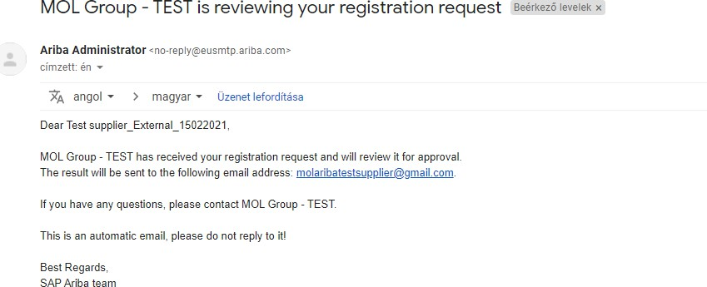
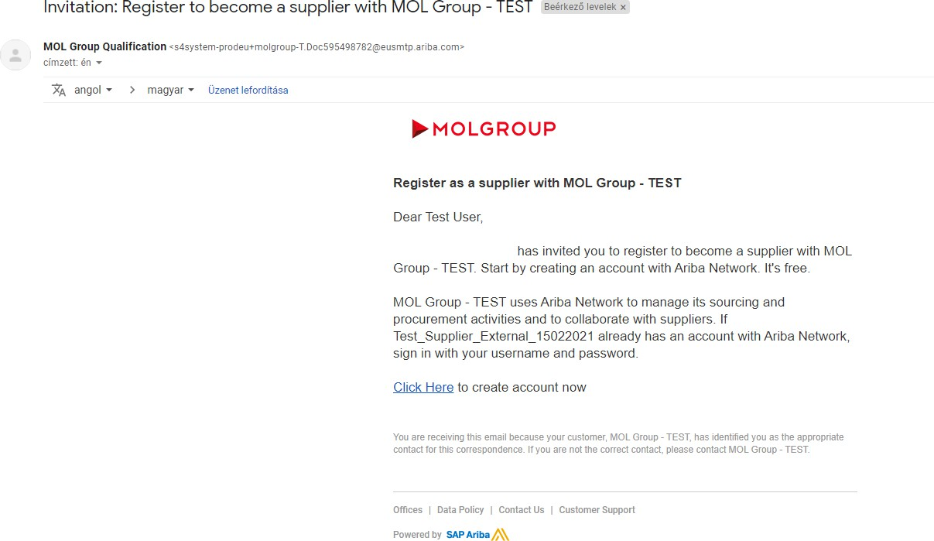
ÚJ BESZÁLLÍTÓI REGISZTRÁCIÓ
Önregisztrációs Kérelem
2
1
1. Az űrlap elküldése után automatikus e-mailt kap az SAP Ariba-tól. Kollégáink ellenőrzik a kérését, és visszajelzést adnak Önnek. Kollégáink ellenőrzik, hogy az Ön cége létezik-e az adatbázisunkban. A duplikációkat a név, a cím és az adóazonosító alapján ellenőrzik.
2. Amennyiben az Ön cége nem szerepel az adatbázisunkban, jóváhagyják a kérelmét. A jóváhagyást követően regisztrációs meghívót kap.
2

Slide 6
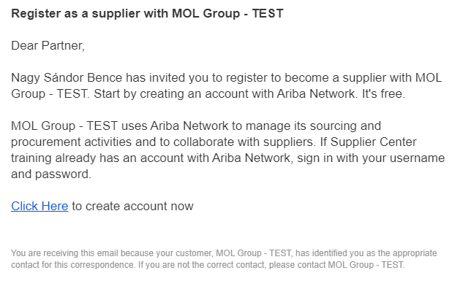
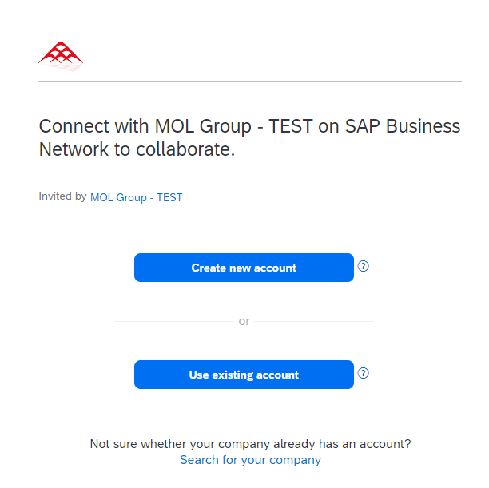
ÚJ BESZÁLLÍTÓI REGISZTRÁCIÓ
Meghívó
2. Kattintson a Regisztrációs Meghívó e-mailben található linkre. A Business Networkben fiók létrehozásához használja az Új fiók létrehozása gombot, vagy jelentkezzen be egy már meglévő fiókkal. Így tudja majd kezelni a MOL-csoport által indított beszerzési tevékenységekre adott válaszait.
1. A jóváhagyást követően, vagy amikor Önt felkérik, hogy regisztráljon az Aribán keresztül a MOL-csoport beszállítójaként, a következő értesítést kapja:
1
2
Kérjük, vegye figyelembe! Az e-mail meghívó kézbesítésre kerülhet
a Spam vagy Promotions mappában.

Slide 7
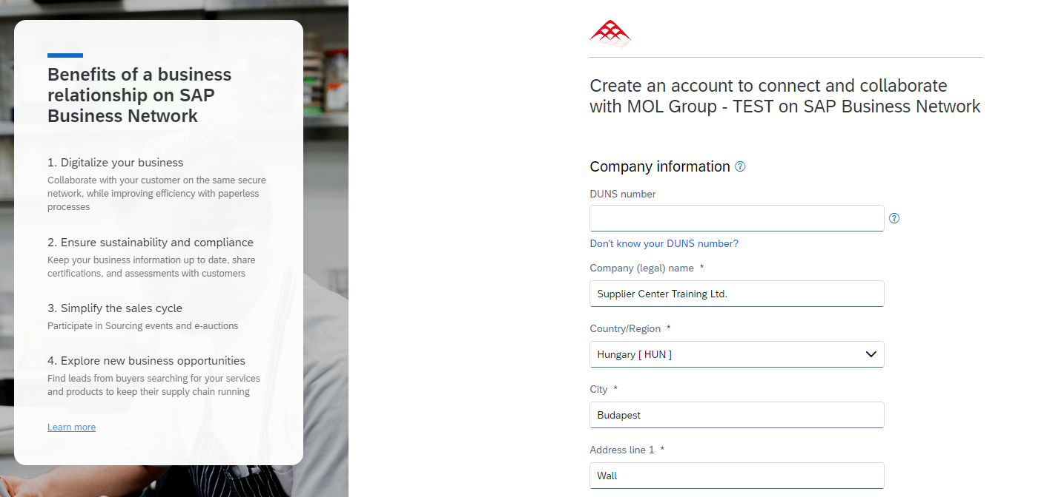
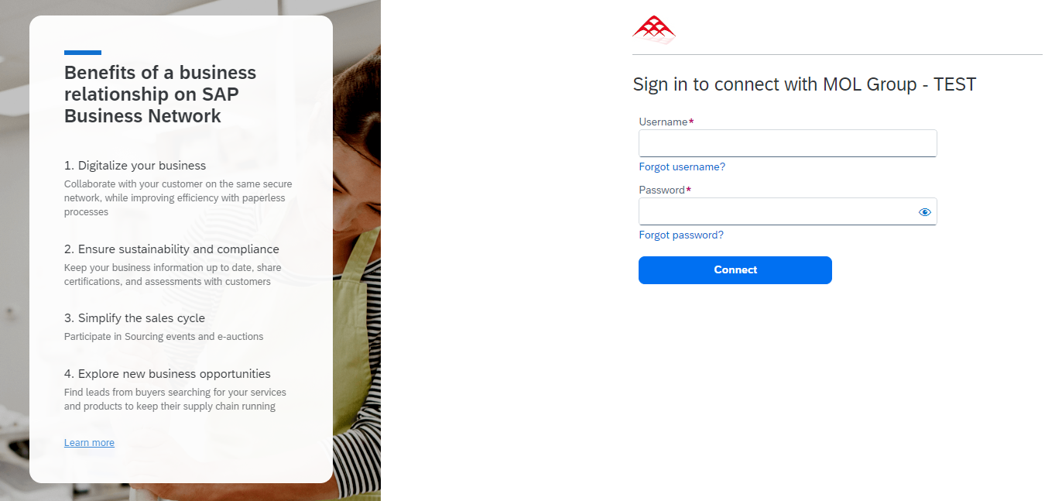
ÚJ BESZÁLLÍTÓI REGISZTRÁCIÓ
Fiók létrehozása vagy bejelentkezés meglévő fiókkal
Ha új Business Network fiókot hoz létre, akkor átirányítjuk a "Fiók létrehozása" szakaszba, ahol először regisztrálnia kell a Business Networkön. Ellenőrizze az előre kitöltött Céginformációk részt, és szükség esetén módosítsa az adatokat.
Ha már rendelkezik Business Network fiókkal, akkor be kell jelentkeznie a hitelesítő adatokkal.
FONTOS!
A bejelentkezési felhasználónevet és jelszót mindenkor bizalmasan kell kezelni!
Kérjük, ne ossza meg ezt az információt az arra nem jogosult személyekkel és szervezetén kívüli személyekkel!

Slide 8
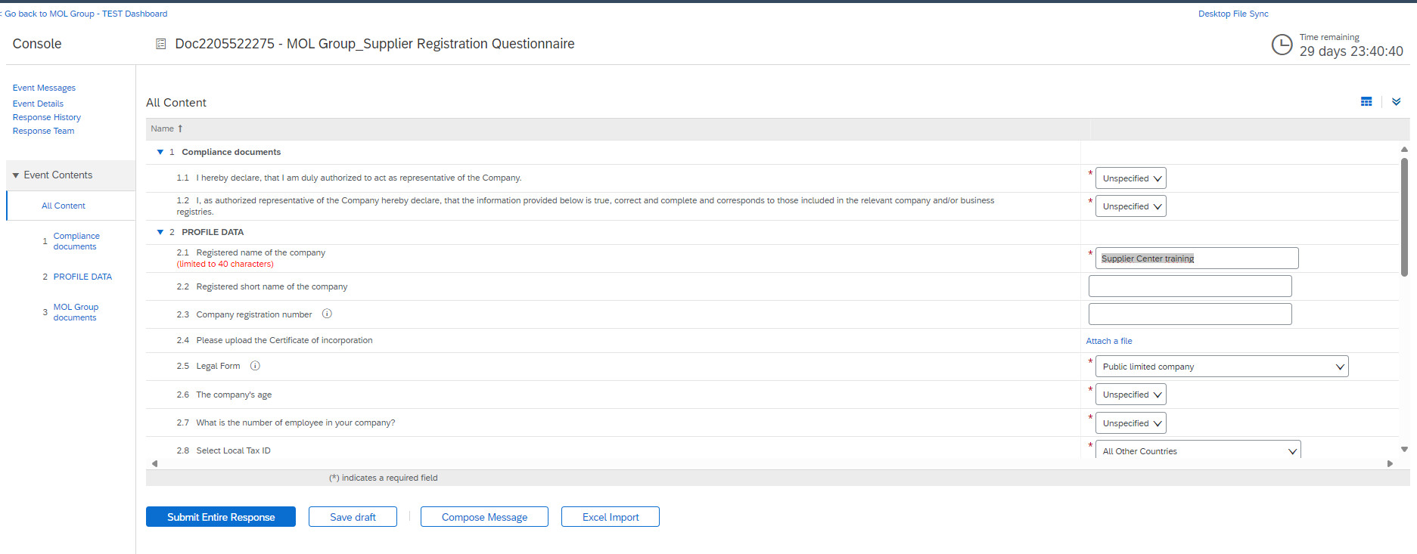
ÚJ BESZÁLLÍTÓI REGISZTRÁCIÓ
MOL-csoport Beszállítói Regisztrációs Kérdőív
Ahhoz, hogy részt vehessen a MOL-csoport beszerzési eljárásaiban, Önnek, mint Beszállítónak "Regisztrált" státusszal kell rendelkeznie az Ariba beszállítói adatbázisunkban. Ehhez a MOL-csoport beszállítói Regisztrációs Kérdőív kitöltését kérjük. Miután sikeresen regisztrálta új Business Network fiókját, vagy belépett meglévő fiókjába, átirányítjuk a MOL-csoport beszállítói regisztrációs kérdőívre. Meg kell adnia az összes szükséges kötelező információt és csatolnia kell a vonatkozó dokumentumokat.
Kérjük, vegye figyelembe! A Beszállítói Regisztrációs kérdőív csak egy bizonyos ideig lesz elérhető, amelyet a „Hátralévő idő" menüpontban lehet nyomon követni - az oldal jobb felső sarkában. A hátralévő időn belül meg kell adnia minden információt, és el kell küldenie a teljes kérdőívet. Ha az idő letelt, a kérdőív inaktívvá válik. Kérjük, ilyen esetekben forduljon a MOL-csoport kapcsolattartójához.

Slide 9
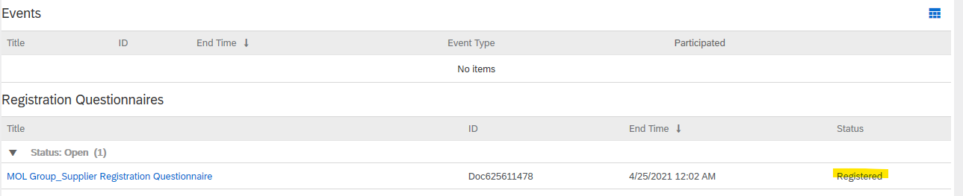
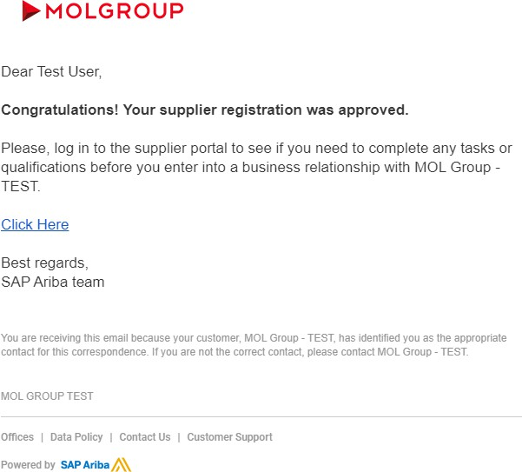
ÚJ BESZÁLLÍTÓI REGISZTRÁCIÓ
MOL-csoport beszállítói regisztrációs kérdőív
A kérdőív elküldése után a "Visszalépés a MOL Group irányítópultra" linkre kattintva navigálhat vissza az oldalra, ahol ellenőrizheti az összes kérdőív állapotát.
A regisztrációs kérdőív jóváhagyása után automatikus e-mailt kap.

Slide 10
MOL-csoport Beszállítói Minősítés

Slide 11

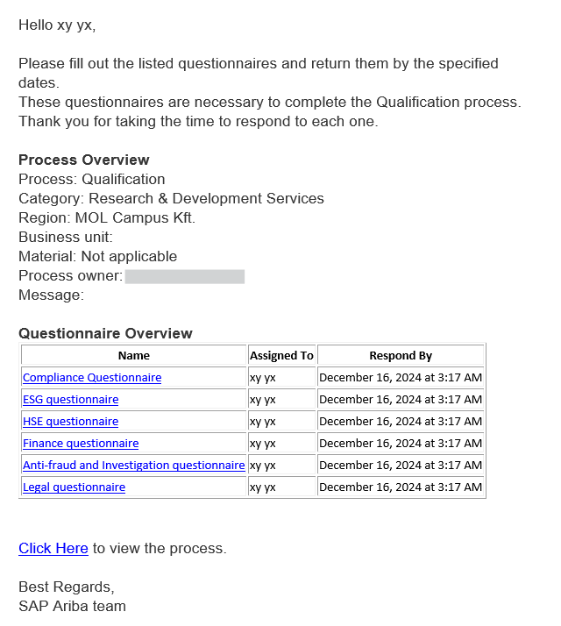
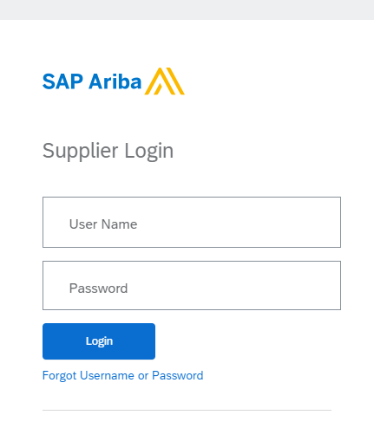
BESZÁLLÍTÓI MINŐSÍTÉS
Meghívó
Ahhoz, hogy a MOL-csoport minősített beszállítójává váljon, ki kell töltenie a Minősítési Kérdőíveket. A kérdőíveket a beszerzőink küldik ki a pályázatok során. A MOL-csoport a beszállítói minősítési folyamat során a beszállítókat a Pénzügyi, Jogi, ESG, Megfelelési és csalás elleni részek alapján minősíti (IT-biztonság vagy EBK, ha a HPC-kód alapján releváns).
1
ELJÁRÁS/LÉPÉS
1
1. Meghívó e-mailt fog kapni a kérdőívek linkjével.
2. Kattintson a linkre
3. Jelentkezzen be az Ariba Networkbe a fiókjával
2
3

Slide 12
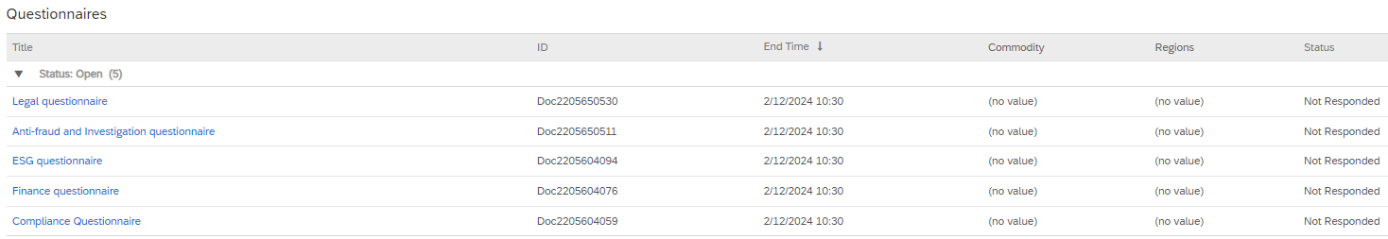
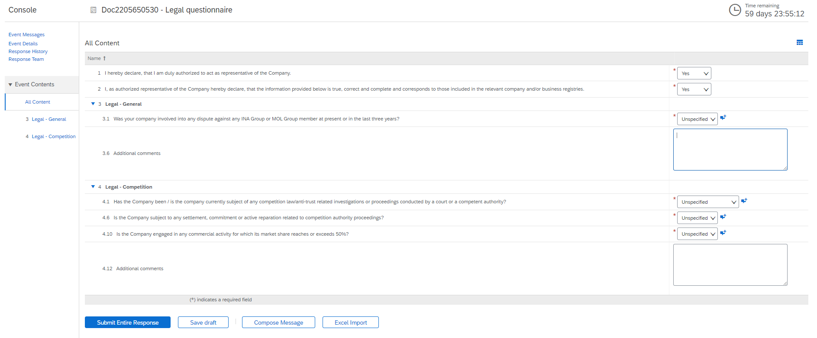
BESZÁLLÍTÓI MINŐSÍTÉS
Meghívó
A Business Network fiókba történő bejelentkezés után a rendszer automatikusan megnyitja a MOL Ariba Kérdőívek részt.

Slide 13
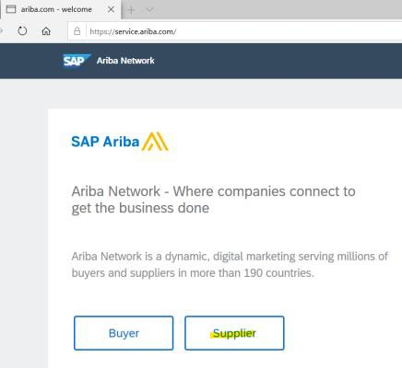
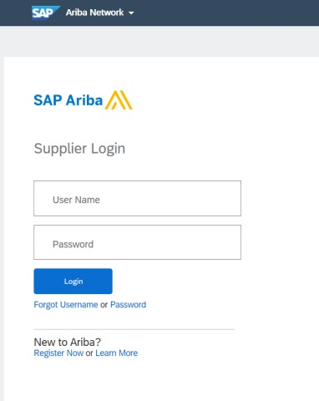
BESZÁLLÍTÓI MINŐSÍTÉS
Bejelentkezés az Business Network fiókba
Ha később szeretné kitölteni a kérdőíveket, akkor a https://service.ariba.com weboldalon bejelentkezhet meglévő Business Network fiókjával.
ELJÁRÁS/LÉPÉSEK
1. Nyissa meg a https://service.ariba.com weboldalt
2. Válassza a "Szállító" opciót
3. Adja hozzá a felhasználónevét és jelszavát
4. Kattintson a "Bejelentkezés" gombra
2
3
4

Slide 14
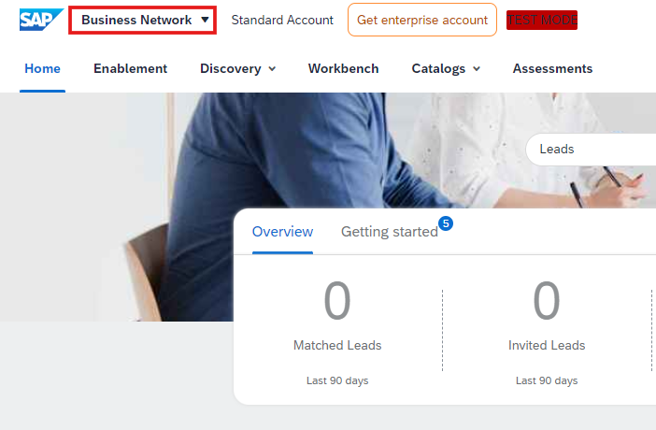
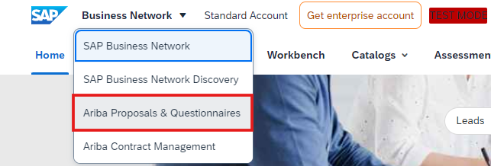
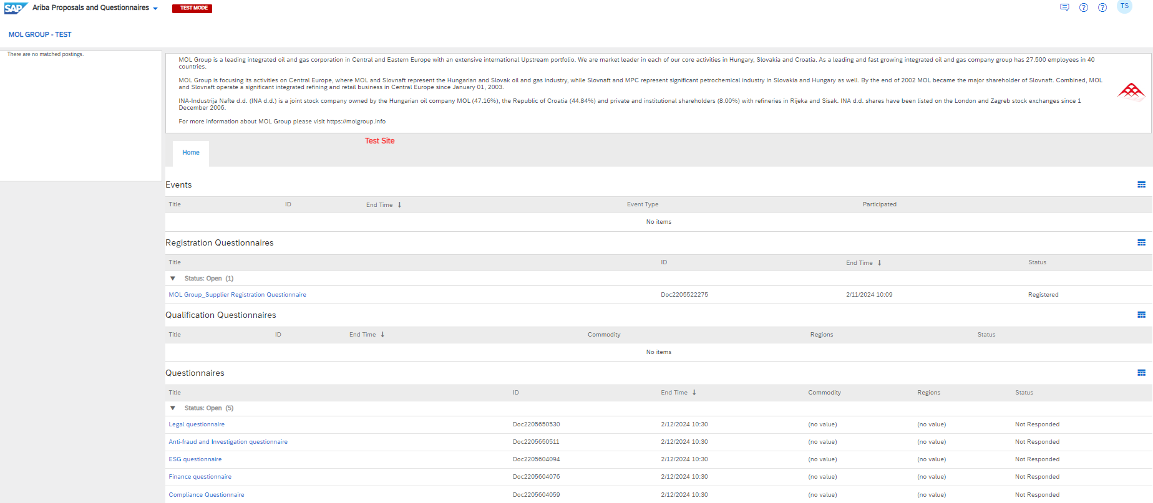
BESZÁLLÍTÓI MINŐSÍTÉS
Bejelentkezés az Business Network fiókba
1
1
ELJÁRÁS/LÉPÉSEK
2
1. Kattintson az oldal bal felső sarkában az Business Network Network melletti háromszögre.
2. Válassza az "Ariba Proposals And Questionnaires" opciót.
3. Kattintson a kérdőív linkjére a "Kérdőívek" alatt.
2
3

Slide 15
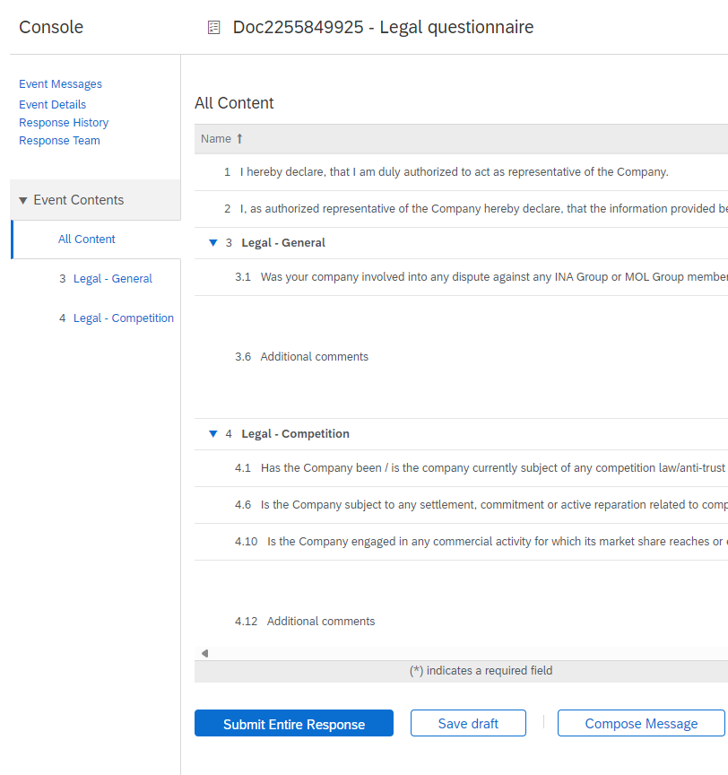
BESZÁLLÍTÓI MINŐSÍTÉS
A Minősítési Kérdőívek kitöltése
ELJÁRÁS/LÉPÉSEK
A konzolon kiválaszthatja az összes tartalom megtekintését.
  1. Összes tartalom
Vagy lehetőség van arra, hogy a különböző részeket külön-külön nyissa meg a nevükre kattintva.
  2. A Jogi kérdőív esetében például Jog - Álalános vagy Jog - Versenyjog
1
2

Slide 16

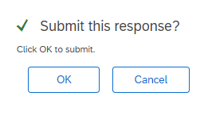
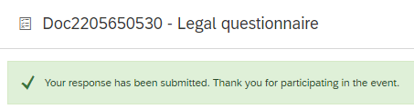
BESZÁLLÍTÓI MINŐSÍTÉS
A Minősítési Kérdőívek kitöltése
ELJÁRÁS/LÉPÉSEK
1. Miután kitöltötte a kérdőívet, kattintson a "Teljes válasz elküldése" gombra.
2. Ha bármely kötelező adat hiányzik, a rendszer a vonatkozó kérdés(ek)nél és az oldal tetején jelzi Önnek. Töltse ki a hiányzó információkat, és kattintson ismét a "Teljes válasz beküldése" gombra.
3. Kattintson az OK gombra
4. A rendszer értesíti Önt, ha a benyújtás sikeres volt.
Folytassa a Business Network fiókjában elérhető összes kérdőív kitöltését és benyújtását, hogy minősített beszállítóvá váljon.
1
2
2
3
4
4

Slide 17
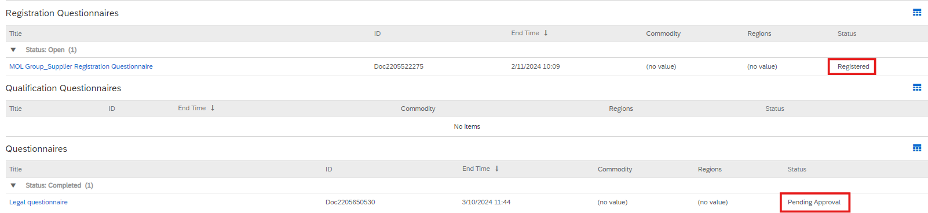
BESZÁLLÍTÓI MINŐSÍTÉS
A kérdőív státusza
A kérdőív elküldése után a "Visszalépés a MOL Group irányítópultra" linkre kattintva ellenőrizheti az összes kérdőív állapotát.

Slide 18
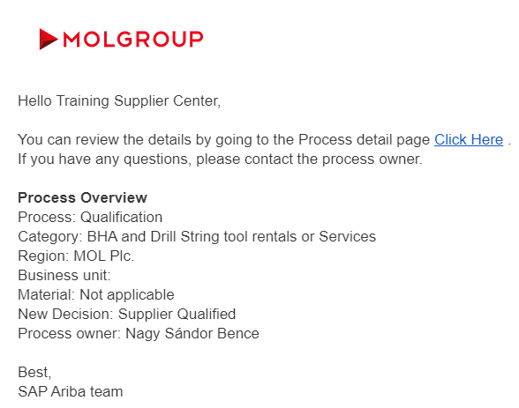
BESZÁLLÍTÓI MINŐSÍTÉS
Visszajelzés - jóváhagyás
Amennyiben a minősítési kérdőívre adott válaszok egyértelműek és elfogadhatóak, a szakértők jóváhagyják az Ön minősítését, és az Ön státusza minősített lesz.
Felhívjuk figyelmét, hogy a "Minősített" státusz nem jelent automatikus odaítélést a beszerzési eljárás során!

Slide 19
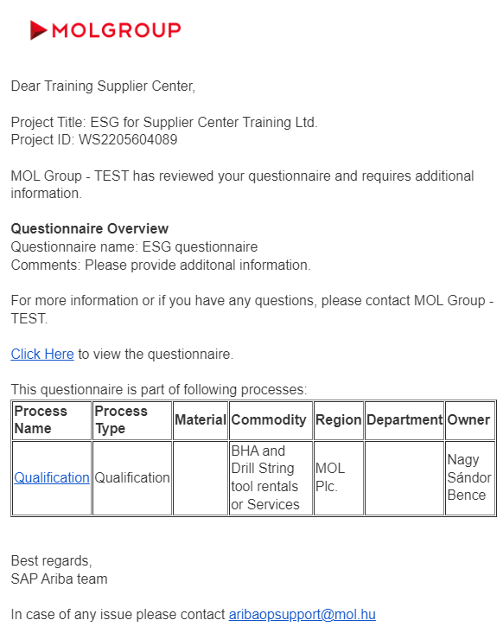
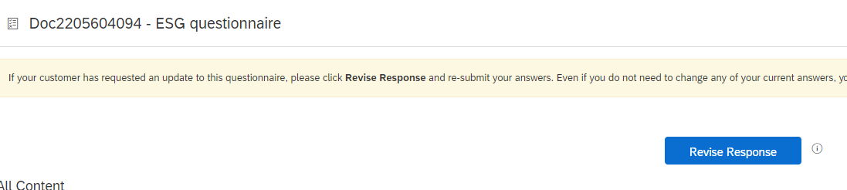
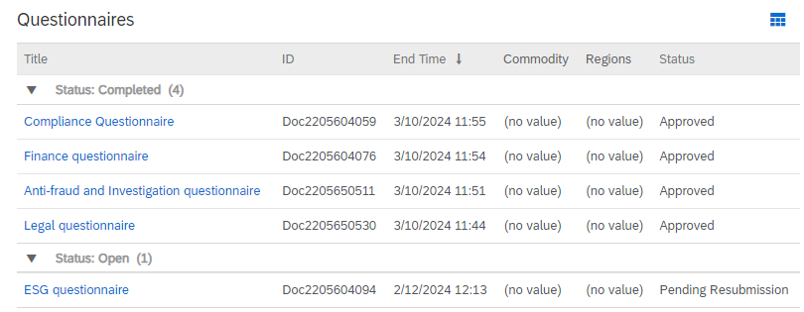
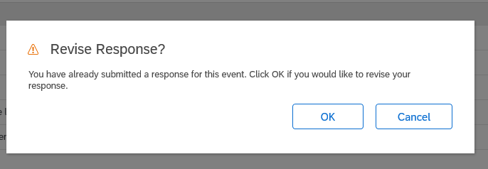

BESZÁLLÍTÓI MINŐSÍTÉS
Visszajelzés - További információ igénylése
1
ELJÁRÁS/LÉPÉSEK
1. A szakértők ellenőrzik és érvényesítik a válaszokat, és ha további információra van szükségük, akkor a kérdőívet megjegyzéssel együtt javításra visszaküldik.
2. Kattintson a linkre, és jelentkezzen be az Ariba Network profiljába.
3. A rendszer átirányítja Önt az érintett kérdőívre. A kérdőív státusza "Újbóli benyújtásra vár".
4. Kattintson a "Válasz felülvizsgálata" gombra a kérdőív szerkesztéséhez.
5. Kattintson az "OK" gombra.
2
4
3
5

Slide 20
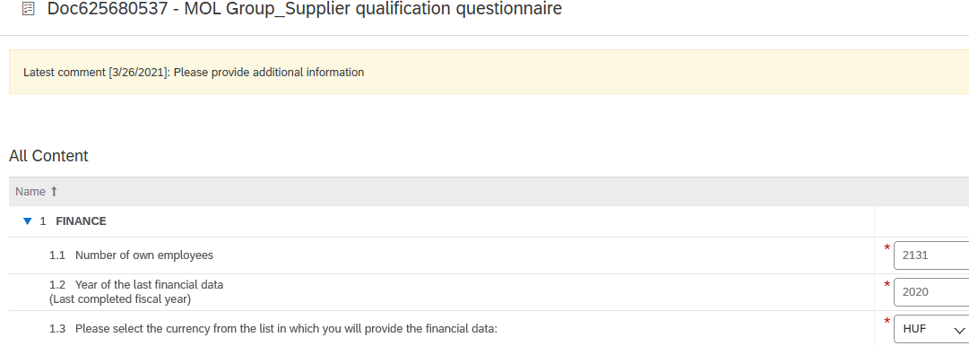
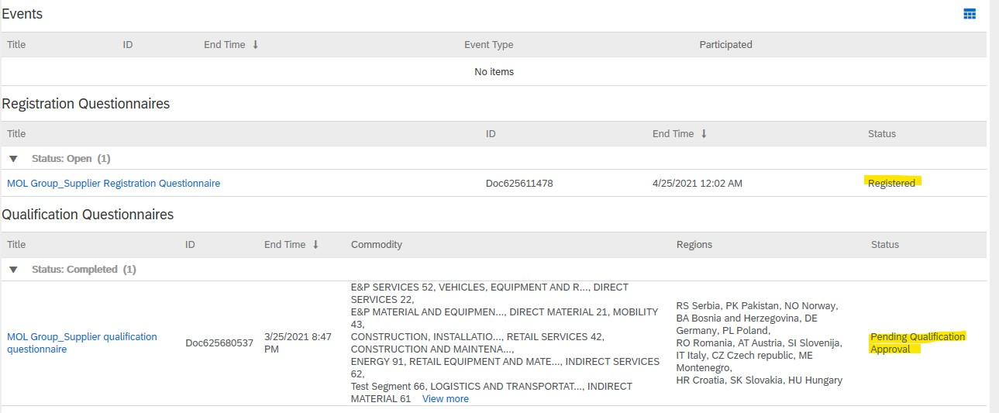
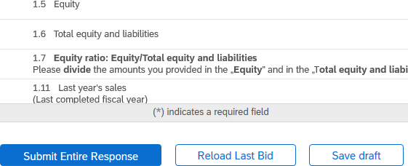

BESZÁLLÍTÓI MINŐSÍTÉS
Visszajelzés - További információ igénylése
Az "OK" gombra kattintva megnyílik a minősítési kérdőív módosításra. Az oldal tetején láthatja a MOL-csoport szakértőjének legutóbbi észrevételét.
1. Módosítsa a kért adatokat.
2. Kattintson a "Teljes válasz beküldése" gombra.
3. A kérdőív státusza „Jóváhagyásra vár" státuszra változik.
1
2
3

Slide 21
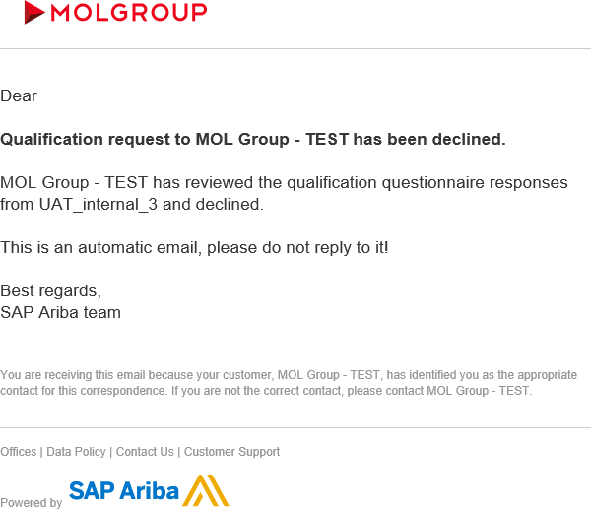
BESZÁLLÍTÓI MINŐSÍTÉS
Visszajelzések - Elutasítás
Amennyiben a minősítési kérdőívre adott válaszok nem elfogadhatóak, a szakértők elutasíthatják a minősítési eljárást. Ilyen esetben automatikus e-mailt kap az elutasításról.
3

Slide 22
MOL-csoport Beszerzési Események Útmutatója Beszállítók részére

Slide 23
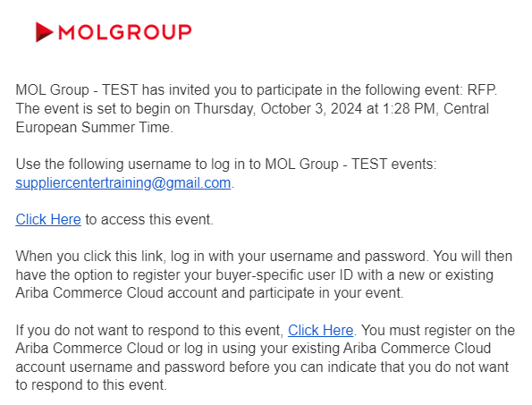
BESZERZÉSI ESEMÉNY ÚTMUTATÓ
Meghívó
1. Ha az Ariba-n keresztül meghívást kap a MOL-csoport által szervezett RFx eseményen való részvételre, a következő értesítést kapja (akár meglévő, akár új beszállítóként) :
2. Kattintson a linkre a Business Network fiók létrehozásához, vagy jelentkezzen be egy már meglévő fiókkal. Így tudja majd kezelni a MOL-csoport által indított beszerzési tevékenységekre adott válaszait.
A link a következő oldalra vezet, ahol választhat az alábbi opciók közül:
1
2
Kérjük, vegye figyelembe! Előfordulhat, hogy az e-mail meghívó a Spam vagy Promóciók mappába kerül.

Slide 24
BESZERZÉSI ESEMÉNY ÚTMUTATÓ
Fiók létrehozása vagy bejelentkezés meglévő fiókkal
Ha új Business Network fiókot hoz létre, akkor átirányítjuk a "Fiók létrehozása" szakaszba, ahol először regisztrálnia kell a Business Networkön.
Ha már rendelkezik Business Network-fiókkal, akkor miután a kezdőlapon kiválasztotta a "Meglévő fiók használata" lehetőséget, be kell jelentkeznie a hitelesítő adatokkal.
FONTOS!
Bejelentkezési felhasználónevét és jelszavát mindenkor bizalmasan kell kezelni!
Kérjük, ne ossza meg ezt az információt az arra nem jogosult személyekkel és a szervezetén kívüli személyekkel!

Slide 25
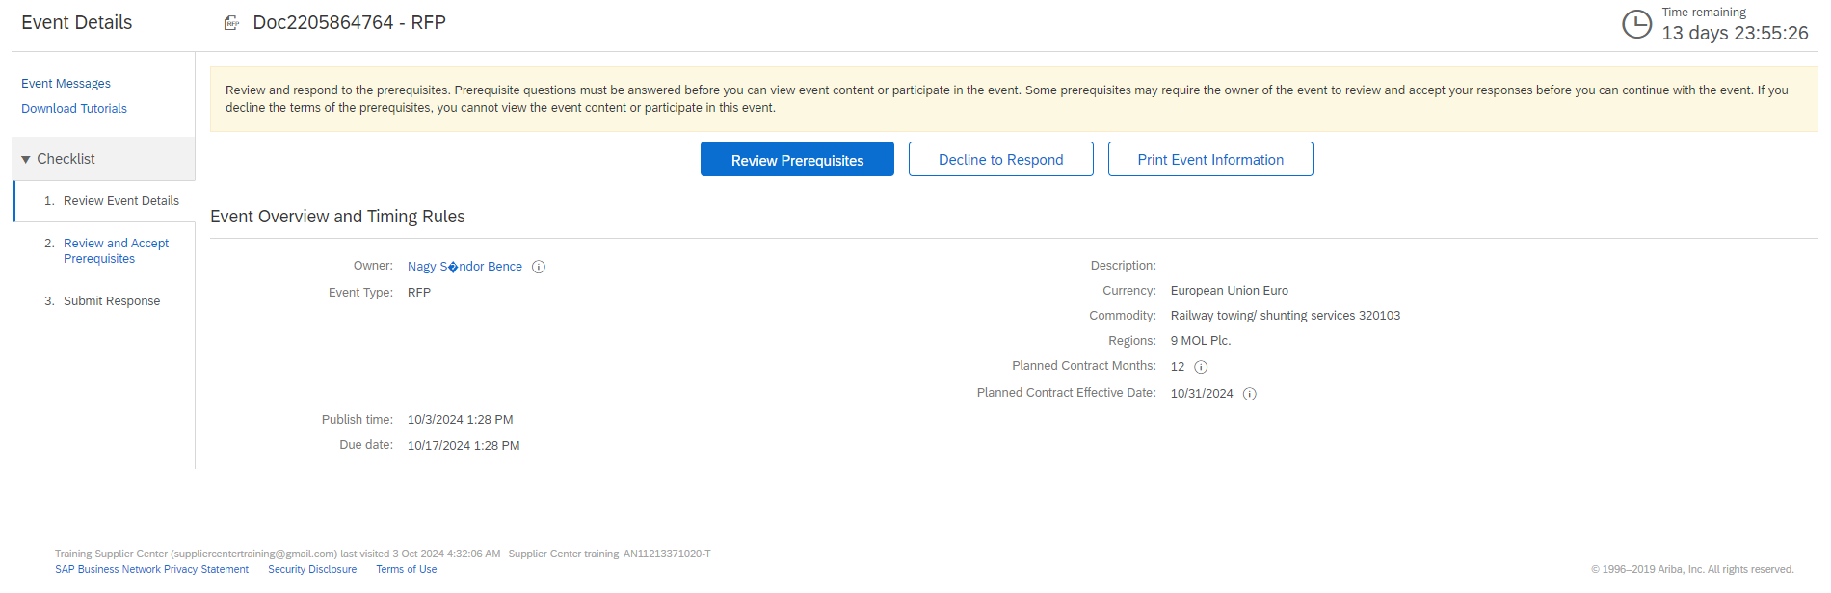
BESZERZÉSI ESEMÉNY ÚTMUTATÓ
RFx események
Miután sikeresen regisztrálta új Business Network fiókját vagy belépett meglévő fiókjába, átirányítjuk a MOL-csoport beszállítói esemény oldalára. Meg kell adnia az összes szükséges kötelező információt, és csatolnia kell a vonatkozó dokumentumokat.
FONTOS!
A felhasználóknak minden esetben át kell tekinteniük és el kell fogadniuk az előfeltételeket az Ajánlattevői megállapodáshoz.

Slide 26
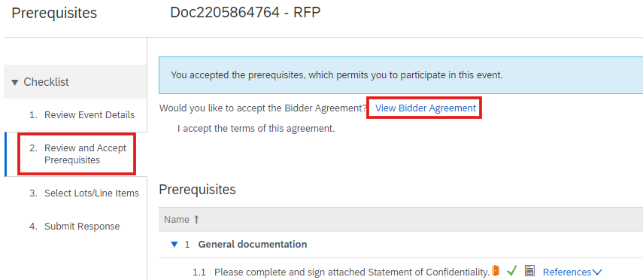
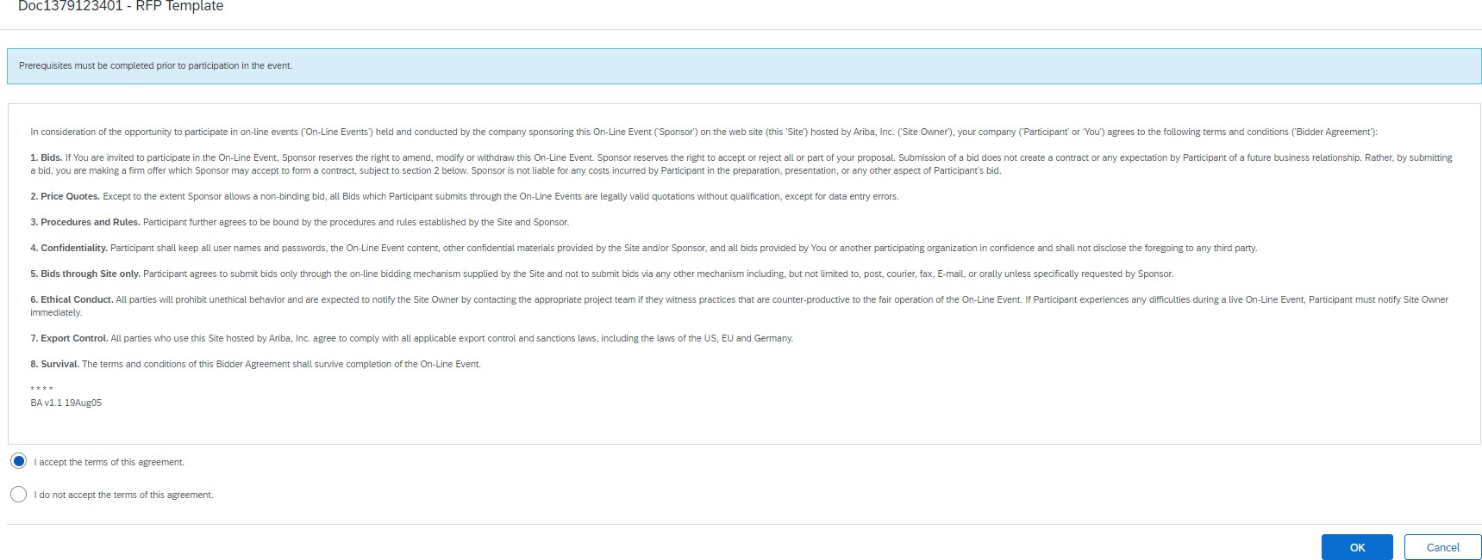
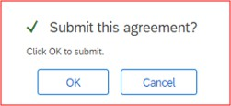

BESZERZÉSI ESEMÉNY ÚTMUTATÓ
RFx események – Előfeltételi kérdés
1. Az ajánlattevői megállapodás eléréséhez kattintson az oldal bal oldalán található "Előfeltételek áttekintése és elfogadása" szakaszra.
2. Tekintse át az ajánlattevői megállapodás feltételeit. Ha egyetért velük, jelölje be az "Elfogadom a megállapodás feltételeit" lehetőséget, és nyomja meg az OK gombot.
1
A rendszer ezután egy további ablak megnyitásával kéri a megállapodás elküldésének megerősítését.
2

Slide 27
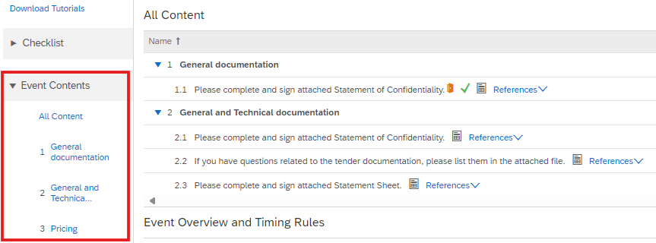
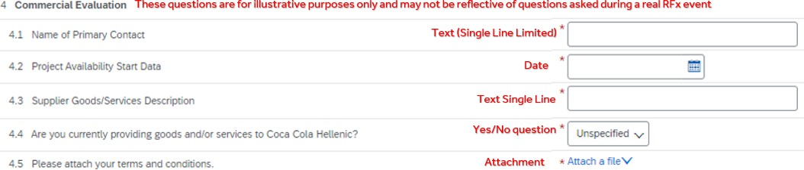
BESZERZÉSI ESEMÉNY ÚTMUTATÓ
RFx Events - Tartalom
Miután elfogadta az előfeltételeket egy eseményben, elkezdhet reagálni az RFx eseményre. A bal oldali eseménytartalom panel az esemény összes szakaszát felsorolja. Kattintson a szakasz nevére a szakasz tartalmának megtekintéséhez.
A csillaggal (*) jelölt mezők kitöltése kötelező.
Az RFx eseményen belül különböző formátumokban kérhetik Öntől a válaszokat, többek között, de nem kizárólagosan a következőket:
Igen/Nem kérdések,
Szabad szöveg,
Válaszok csatolmányokkal
Kérjük, vegye figyelembe: Az RFx-rendezvény, amelyre meghívást kapott, eltérő formátumú lehet. Az esemény egyes válaszmezőihez feltölthető fájl maximális mérete 100 MB. Ha a fájlja nagyobb, mint 100 MB, vagy ha egy válaszmezőhöz több feltölteni kívánt fájlt szeretne, akkor azokat egy ZIP-fájlba is felveheti.

Slide 28
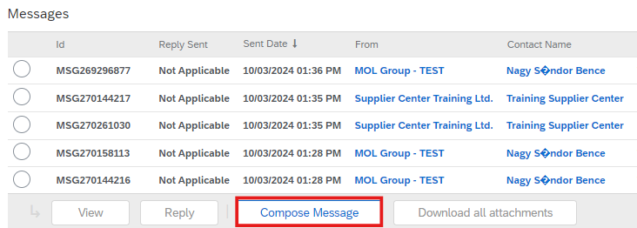
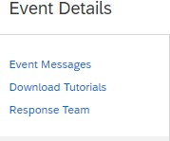
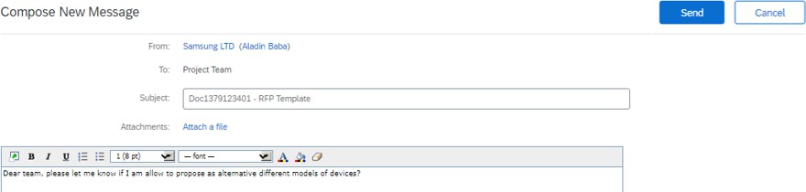
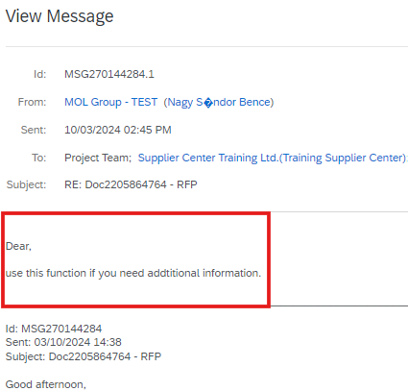
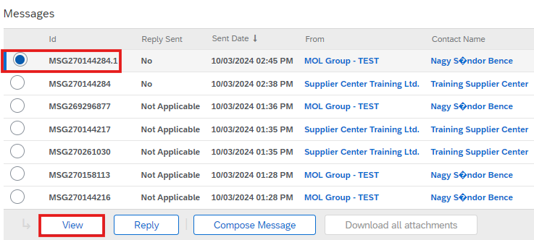
BESZERZÉSI ESEMÉNY ÚTMUTATÓ
RFx Események - Eseményüzenetek
1. Az Eseményüzenetek lehetővé teszi a szállító számára, hogy az „Üzenet írása” funkcióval kommunikáljon.
2. Kezdjen beszélgetést a beszerzővel az „Üzenet írása” gomb segítségével. A tárgy, a melléklet és a szöveges rész szerkeszthető. Töltse ki őket az Ön által megfelelőnek ítélt módon és "Küldje el" kérdését a beszerzőnek.
3. Amint a beszerző válaszol, az üzenet megjelenik az üzenőfalon. Kattintson az "Eseményüzenetek" lehetőségre (az oldal bal felső sarkában látható). Válassza ki az üzenetet, és kattintson a Megtekintés gombra. Megjelenik a beszerző válasza az Ön kérdésére.
1
2
3

Slide 29
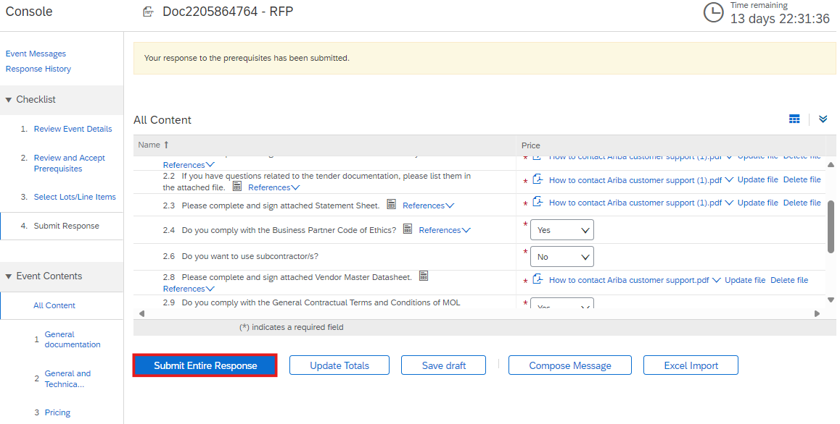

BESZERZÉSI ESEMÉNY ÚTMUTATÓ
RFx események - Teljes válasz beküldése
1. Ajánlatának véglegesítéséhez és a beszerzőnek való elküldéséhez kattintson a "Teljes válasz elküldése" gombra, és a következő felugró képernyőn erősítse meg a benyújtást.
Ha elfelejtett válaszolni egy kötelező kérdésre, vagy az nem megengedett formátumban van, az Ariba rendszer piros üzenetet jelenít meg és a "problémás" kérdéshez és annak válaszához navigálja Önt.
Miután kijavította válaszait, kattintson ismét a Teljes válasz beküldése gombra.
2. Az esemény teljes időtartama alatt a képernyő jobb felső sarkában mindig látható lesz egy visszaszámláló, amely megmutatja, mennyi idő van még hátra az esemény végéig.
Amikor az esemény véget ér, a rendszer a visszaszámláló időzítő helyébe a Kiválasztás folyamatban státusz lép. Ez azt jelenti, hogy az esemény már nem fogad válaszokat. Ez idő alatt a beszerző értékeli a résztvevők válaszait és véglegesíti az kiválasztási döntést. A beszerző kommunikálni fog a beszállítókkal a döntés eredményéről, függetlenül attól, hogy a beszállító nyert-e vagy sem.
1
2

Slide 30
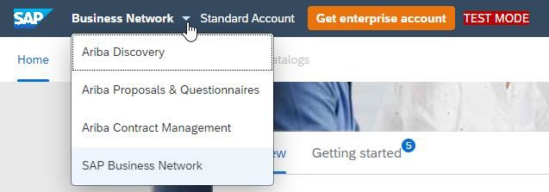
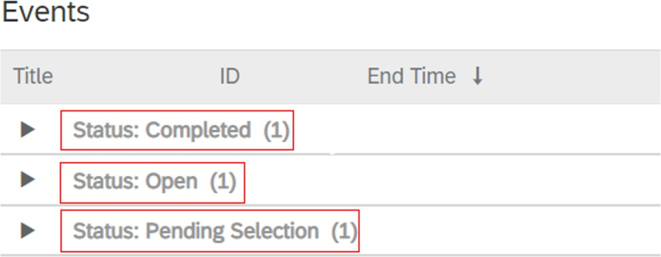
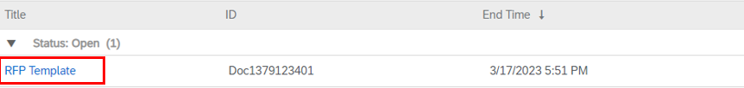
BESZERZÉSI ESEMÉNY ÚTMUTATÓ
Business Network navigáció
1. Miután sikeresen regisztrálta Business Network-fiókját vagy bejelentkezett a meglévő fiókjával és ha a rendszer nem irányítja át automatikusan az esemény oldalára, navigáljon az oldal tetején található menüre és válassza az „Ariba Proposals and Questionnaires” pontot.
2. Az Események rész listázza az összes olyan eseményt, amelyre meghívást kapott. Az események státusz szerint vannak csoportosítva:
Nyitott - az esemény nyitott a résztvevők számára.
Függő kiválasztás - az esemény lezárult a válaszadásra, és a beszerzési elemzésre vár.
Befejeződött - az esemény befejeződött. A befejezett állapot az esemény utolsó szakasza az idő lejárta után.
3. Az összes aktív esemény az „Események” táblázatban a „Nyitott” szekcióban lesz elérhető. Kattintson az esemény nevére az esemény részleteinek megtekintéséhez.
1
2
3

Slide 31
MOL-csoport Beszállítói Ajánlások és Hasznos Linkek

Slide 32
AJÁNLÁSOK ÉS HASZNOS LINKEK
Kérjük ne továbbítsa az e-mail meghívót más e-mail címre. Amennyiben más e-mail címre szeretné megkapni az értesítést, kérjük lépjen kapcsolatba az adott beszerzővel.
Előfordulhat, hogy az e-mail meghívó a Spam vagy Promóciók mappába kerül.
Amennyiben nem találja az Ariba által küldött értesítést, kérjük, ellenőrizze a helyi informatikai osztályán, hogy van-e olyan szűrő az e-mail szerverén, amely blokkolja az SAP Ariba által küldött e-maileket.
Bármilyen bejelentkezési problémával közvetlenül az SAP Ariba ügyfélszolgálatához kell fordulni a http://supplier.ariba.com/ oldalon a HELP gomb segítségével.
A pályázati felhívással kapcsolatos bármilyen kérdéssel, közvetlenül a releváns beszerzőhöz kell fordulni.
Technikai kérdések esetén forduljon a MOL Procurement Support csapatához e-mailben: aribaopsupport@mol.hu.

Slide 33
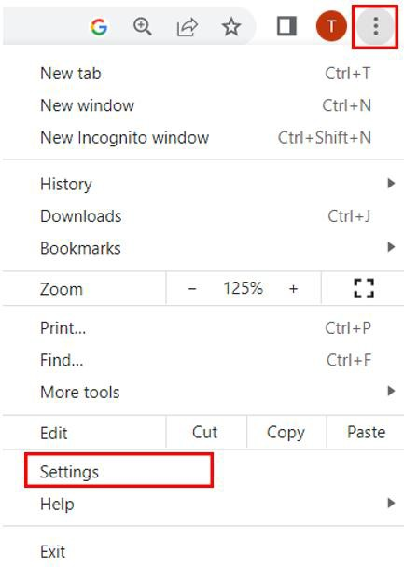
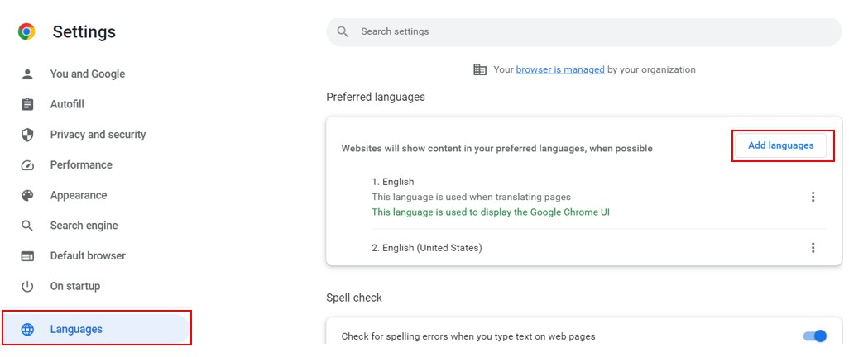

AJÁNLÁSOK ÉS HASZNOS LINKEK
Böngésző beállítások
1
Ha a Business Network Felületét helyi nyelven szeretné megtekinteni, kérjük, változtassa meg a böngésző alapértelmezett nyelvét.
A Google Chrome böngésző beállításainak módosítása:
1. Nyissa meg a Chrome-ot, az oldal jobb felső sarkában kattintson a három pontra → "Beállítások".
2. Az új oldal bal oldalán kattintson a "Nyelvek" gombra.
3. A "Preferált nyelvek" szakaszban, ha a nyelv nincs a listában, adja hozzá a "Nyelvek hozzáadása" gombra kattintva.
4. Kattintson a hozzáadott nyelv melletti három pontra, és jelölje be a "Google Chrome megjelenítése ezen a nyelven" lehetőséget.
3
4
2
FONTOS!
Az SAP Ariba által támogatott nyelvek: EN, IT, DE, PL, RO, BG, HR, CS, HU, EL, SV, TR, FR, FI, ES, TH, NO, KO, ZF, JA, DA, NL.

Slide 34
AJÁNLÁSOK ÉS HASZNOS LINKEK
További információkért és támogatásért látogasson el a https://www.ariba.com/support/supplier-support weboldalra, majd kattintson a "kapcsolatfelvétel" lehetőségre.
További hasznos információk a beszállítók számára a következő címen találhatók:
https://www.ariba.com/support/customer-hub
https://support.ariba.com/Adapt/Ariba_Network_Supplier_Training/
SAP Ariba és SAP Business Network oktatóanyagok | SAP Help Portal

